Slide 1
第一章 热力学基础
五大热力学函数 U、H、S、G、A
H = U + pV G = H - TS A = U - TS
热力学第一定律 封闭体系: ΔU = W + Q
热力学第二定律 dS=δQ_{r} / T ΔS_{孤}≥0
热力学第三定律 OK时纯物质完整晶体熵值为零
封闭体系，恒温恒压无非体积功过程: ΔH = Q_{p}
封闭体系，恒温恒容无非体积功过程: ΔU = Q_{V}
恒容热计算：
恒压热计算：
固体和液体
C_{p} ≈ C_{V}
理想气体
C_{p}-C_{V} = R

Slide 2
理想气体 pV = nRT
U、H 只是温度的函数
恒温过程ΔU = 0，ΔH = 0
ΔU、ΔH、ΔS、ΔG 、ΔA及Q和W的计算
相变过程、循环过程。
热化学：Q_{p}= ΔH 标准生成焓与标准燃烧焓
过程自发的熵判据：ΔS_{孤立体系}=ΔS_{体系} + ΔS_{环境}≥ 0
吉布斯函数判据：等温等压及无非体积功过程 ΔG≤ 0
亥姆霍兹函数判据：等温等容及无非体积功过程 ΔA≤ 0

Slide 3
理想气体的ΔS计算
固体、液体的ΔS计算

Slide 4
0 ℃、101.3 kPa 下, 1 mol水凝固成冰, 此过程 ΔG = 。
答案：0 恒温恒压可逆相变ΔG=0
理想气体循环过程ΔU 0, ΔH 0, ΔG 0, ΔS 0
答案：=，=，=，=
25℃时 O₂(s)+2C(石墨) = 2CO(g)的
25℃时CO(g)的标准生成焓为 。
答案：=-110.52 kJ.mol⁻¹

Slide 5
1 mol N₂( 可看作理想气体 ) 在 0 ℃，由101.3 kPa 恒温可逆膨胀至224.0 dm³。试计算此过程的 Q、W、ΔU、ΔH、ΔA、ΔG、ΔS及ΔS(环境)。
解:
理想气体恒温变化 ΔU = ΔH = 0
Q = - W = 5.23 kJ
恒温可逆过程
ΔA = ΔU - TΔS = - 273×19.2 = - 5.23×10³J = - 5.23 kJ
ΔG = ΔA = - 5.23 kJ

Slide 6
第二章 化学平衡
化学反应等温方程
标准平衡常数
标准压力商
标准压力平衡常数与标准摩尔Gibbs函数
反应方向判断
温度对化学反应的影响
压力及惰性组分对化学平衡的影响
真实气体的逸度平衡常数不受压力的影响

Slide 7
理想气体化学反应 SO₂ + ½O₂ = SO₃ 在温度为T 的容器内达到平衡后, 保持总压不变, 通入不参与反应的惰性气体, 是否影响平衡常数及SO₃ 产量？
答: 不影响标准压力平衡常数，但影响SO₃产量
Δn_{ig}= - 0.5 < 0，通入惰性气体将减少SO₃的平衡产量
298 K 时, 反应 N₂O₄(g)→2NO₂(g)的K^{ө}_{p}= 0.113。当系统中P (N₂O₄) = P (NO₂) = 1 kPa时, 反应 。
A. 已达平衡 B. 正向进行 C. 逆向进行 D. 无法确定
答案: B

Slide 8
已知反应 N₂ + 3H₂ = 2NH₃ 的 Δ_{r}H_{m}<0，要提高NH₃的产率，应该采取哪些措施？
答案：降低温度；提高压力；减少惰性气体量

Slide 9
工业上采用乙苯脱氢的方法制取苯乙烯： C₆H₅C₂H₅(g) = C₆H₅CH=CH₂(g) + H₂(g)
900K时原料气为56.38 kPa的纯乙苯蒸气，反应平衡时测得总压为100 kPa。试计算900 K该反应的K_{p}^{θ}、Δ_{r}G^{θ}_{m}及平衡转化率。
解：设乙苯平衡转化率为α，平衡关系如下： C₆H₅C₂H₅(g) ＝ C₆H₅CH=CH₂(g) + H₂(g) 开始时 56.38kPa 0 0 平衡时 56.38 - p p p
总压 p(总) = 56.38 - p + p + p = 56.38 + p=100 kPa
p=100 - 56.38 = 43.62 kPa
平衡分压 12.76kPa 43.62kPa 43.62kPa

Slide 11
第三章 溶液及相平衡
溶液的蒸汽压规律: 理想溶液、稀溶液
稀溶液的依数性: 蒸气压降低、沸点升高、凝固点下降、渗透压
相律及单组分物系相图，克-克方程
二元相图:理想溶液气液相图，具有简单低共熔点的稳定化合物相图和不稳定化合物相图
杠杆规则，步冷曲线

Slide 12
一定外压下,液态混合物的沸点 。
A. 有恒定值; B. 随组分而变化;
C. 随浓度而变化; D. 随组分及浓度而变化
答案: D
某系统中存在如下化学平衡:
FeO(s)＋CO(g) = Fe(s)＋CO₂(g)
C(s)＋CO₂(g) = 2CO(g)
FeO(s)＋C(s) = Fe(s)＋CO(g)
此系统的独立组分数为，自由度数为。
答案: 3 1

Slide 13
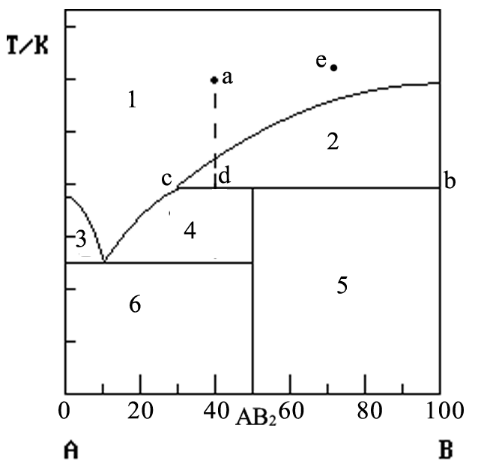
由A和B组成的二组分凝聚系统相图如下所示。(1) 指出相图各区的相态与自由度数; (2) 若有300 g 含B 40％的溶液由a点冷却到d点, 计算 系统中能析出多少克纯B(S)? (3) 绘制系统由e点冷却的步冷曲线.

Slide 14
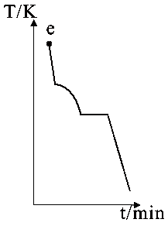
1: l f = 2 2: l + S(B) f =1 3: l + S(A) f =1
4: l + S(AB₂) f =1 5: S(B) + S(AB₂) f =1
6: S(A) + S(AB₂) f =1
由a点冷却到d点溶液中析出纯固体B，液相相点为c点
液相含B 30%，d点为系统点含B 40%，固相相点为b点
根据杠杆规则 m_{l}×cd = m_{s}×db
m_{l}×(40%-30%) = m_{s}×(100%-40%)
∵ m_{l} + m_{s} =300 g
(300 – m_{s})×10% = m_{s}×60%
m_{s} =300/7 = 42.9 g
能析出纯固体B 42.9克
步冷曲线见右图

Slide 15
第四章 电化学
电解质溶液：电导率 摩尔电导率 平均活度
原电池：电极反应与电池反应 电动势 E=E₊-E₋
可逆电池热力学
能斯特方程
极化: 阴极电解电势 = 平衡电极电势 － 超电势

Slide 16
一定温度下，强电解质溶液的摩尔电导率随溶液浓度增大而  。
答案：减小
25℃时原电池 Zn | Zn²⁺ || Fe³⁺ | Fe 的电动势 = ，已知
25℃时
答案: 0.727 V。 E = E₊ - E₋
电池 Ag(s)|AgCl(s)|HCl (a)|H₂( )|Pt(s) 的阳极反应是 。
答案：Ag + Cl⁻→AgCl(s) + e

Slide 17
电池：Hg(l),Hg₂Br₂(s)│KBr(0.1 mol·kg⁻¹)
‖KCl(0.1 mol·kg⁻¹)│Hg₂Cl₂(s),Hg(l)
在10℃～40℃范围内电动势与温度的关系为
E/V ＝ 0.132 － 1.88×10⁻⁴(T/K－273)
(1) 写出电极反应和电池反应;
(2) 计算 298 K时电池放电1F的Δ_{r}G_{m},Δ_{r}S_{m}, Δ_{r}H_{m}和可逆放电的热效应Q_{r}
解: (1) 负: Hg(l) + Br⁻ (0.1mol·kg⁻¹) → ½Hg₂Br₂ (s) + e
正: ½Hg₂Cl₂(s) + e → Hg(l) + Cl⁻(0.1mol·kg⁻¹)
电池:
½Hg₂Cl₂(s)+Br⁻ (0.1mol·kg⁻¹)=½Hg₂Br₂(s)+Cl⁻ (0.1mol·kg⁻¹)
(2) E = 0.132＋1.88×10⁻⁴×25=0.127 V

Slide 19
第五章 胶体及界面化学
弯曲液面: 蒸汽压
附加压力
固体表面吸附: 物理吸附和化学吸附
等压吸附 等温吸附
液体的吸附现象：正吸附和负吸附
吉布斯吸附等温式
固液界面: 润湿角
胶体：胶体性质及胶团结构，胶体聚沉

Slide 20
溶液表面层发生负吸附的条件是溶液的表面张力随浓度的变化率dσ/ dC 。
A. = 0, B. > 0, C. < 0, D. = 1
答案: B
液滴的曲率半径越 , 蒸气压越大。固体颗粒半径越小, 其在液体中的溶解度越 。
答案: 小 大
化学吸附的吸附力来源于。
答案: 原子间的化学键力

Slide 21
混合等体积0.1mol·dm⁻³KI和0.08mol·dm⁻³AgNO₃溶液得到一溶胶体系，在该体系中分别加入下述三个电解质：(1) MgSO₄, (2) AlCl₃, (3) Na₃PO₄, 则其聚沉能力的大小为 。
A.(1)>(2)>(3) B.(2)>(1)>(3)
C.(3)>(1)>(2) D.(3)>(2)>(1)
B
KI与AgNO₃生成AgI沉淀，由于KI过量，沉淀吸附I⁻生成胶核，胶核吸附K⁺形成带负电的胶粒，胶粒与外部扩散层的K⁺形成如下所示的胶团。
[(AgI)_{m}·nI⁻· (n-x)K⁺]^{x-}·xK⁺ AgI负溶胶胶团结构
正离子能够使AgI负溶胶聚沉，Al³⁺比Mg²⁺的聚沉能力大，Mg²⁺比Na⁺ 的聚沉能力大

Slide 22
第六章 化学动力学
基元反应 反应分子数质量作用定律
反应级数与反应速率常数
一级反应的特征及动力学方程
三种典型复合反应的特点
温度对化学反应速率的影响
活化能与反应速率的关系
催化剂的特点

Slide 23
某反应的速率常数 k = 3.0 mol^{-0.5}⋅dm^{-1.5}⋅min⁻¹, 此反应为 级反应。
答案: 1.5 n 级反应 k 的单位为：[浓度]^{1-n}.[时间]⁻¹
某简单级数反应a A → P，分别以 A 的初始浓度为 0.05 mol/L 和 0.10 mol/L 进行反应，测得反应的半衰期均为 15 min ，此反应为 级反应
答案: 一级反应
反应 A + 2B→ 4C, 若A的消耗速率等于k[A][B]²，则产物C的生成速率为 ，反应级数为 。
答案: 4k[A][B]²，3级

Slide 24
某物质A的分解反应为一级反应，半衰期为155 min，求： (1) 反应速率常数 k;
(2) 分解 20 ％需要多少时间
解: (1) 一级反应，半衰期与初始浓度无关
(2)

Slide 25
某化合物的分解是一级反应，该反应的活化能 E_{a}=14.43×10⁴ J.mol⁻¹。已知557K时该反应的速率常数k₁ = 3.3×10⁻² s⁻¹。现在要控制此反应在10分钟内转化率达到90%，试问反应温度应控制在多少度？
解：一级反应速率方程积分式为：
故10分钟转化率达到90%的速率常数即为：
根据阿累尼乌斯公式
得T₂ = 520K

